Slide 1
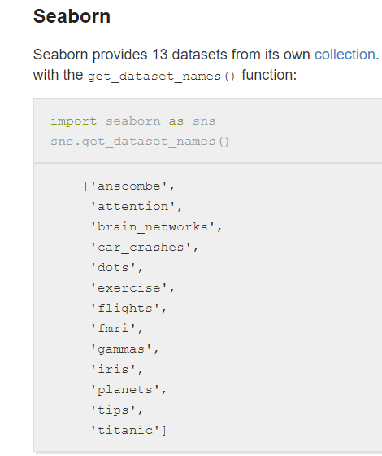
Wizualizacja przez SEABORN (Python 3 Library)
Włącz: Anacoda Navigator -> Jupyter Notebook -> new -> Python 3
Otwórz: https://seaborn.pydata.org/examples/index.html
W 8 wybranych przykładach wizualizacji w Seaborn Gallery (kolejna strona) skopiuj skrypt do konsoli Jupyter i zmień:
Dane wbudowane seaborn: https://github.com/mwaskom/seaborn-data
lub inny random.state
Cechy graficzne:
Styl i/lub paleta kolory
używając:
https://seaborn.pydata.org/api.html#style-api
3. Zmiany zostaną uwzględnione w skrypcie i pokażą nową wizualizację
Nowe wartości danych powinny być realistyczne i logiczne.
Nowa wizualizacja powinna być informacyjna, komunikatywna i estetyczna

Slide 2
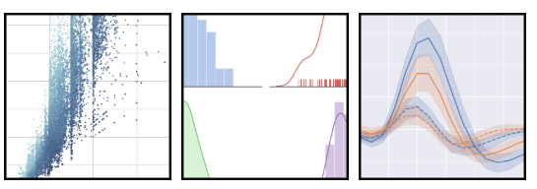
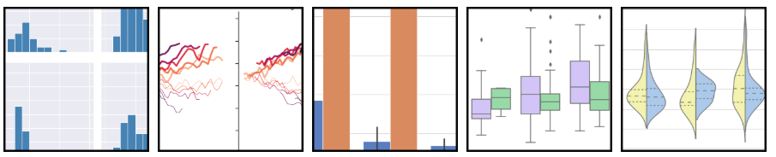
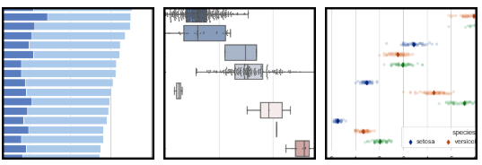
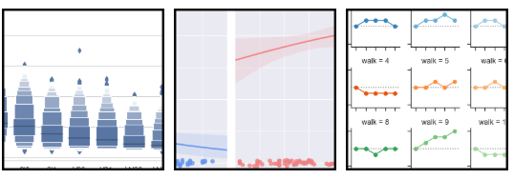
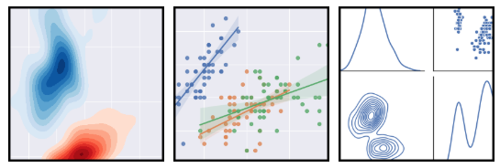
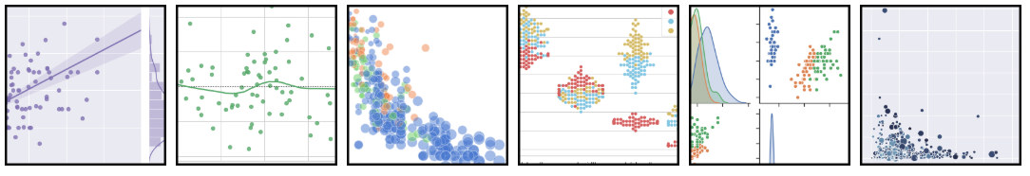
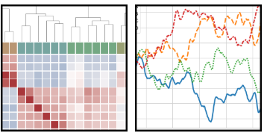
Sugerowane:

